Slide 1
Kesetimbangan (Equlibrium)
Oleh: SARJIYANA

Slide 2
Setimbang pada garis besarnya dapat dikatakan dengan diam atau bergerak lurus beraturan (kecepatan konstan).
Mechanical system (sistim mekanika)
Menurut system mekanika suatu benda (system) dapat dipisahkan (diisolir) dari benda lain yang ada disekitarnya. Tujuan memisahkan adalah untuk mendapatkan Free Body diagram.
Free Body Diagram (Diagram benda bebas)
Free body diagram : adalah suatu bentuk penyajian se­cara diagram dari benda (sistem) yang menggambarkan semua gaya yang bekerja Dada benda (sistem) tersebut baik yang diakibatkan benda itu sendiri maupun benda lain.
Tujuan membuat Free body diagram : untuk memudahkan dalam mencari gaya-gaya yang tidak diketahui.

Slide 3
Langkah-langkah pembuatan F.B.D.
Memilih benda (sistem) yang akan diisolir (dipi­sahkan).
Memisahkan benda (sistem) dengan menghilangkan benda-benda yang ada di sekitarnya.
Menggambarkan semua gaya yang bekerja pada benda (sistem) tersebut dengan arah, besar dan letak yang benar. (termasuk gaya-gaya yang akan kita cari).
Supaya memudahkan dipakai sistem sumbu koordinat dan gambarkan dalam diagram.

Slide 4
Bentuk-bentuk diagram benda bebas Untuk bidang (dua dimensi)

Slide 9
Contoh – contoh Free body diagram

Slide 11
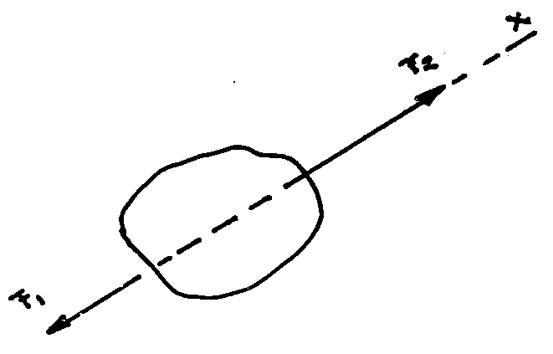
Kondisi-kondisi kesetimbangan
2 gaya | Syarat : Kedua gaya harus kolinier (segaris kerja). Besarnya sama dan berlawanan arah. ΣFx = 0
3 gaya atau lebih dengan arah sembarangan | Syarat : Gaya-gaya harus bertemu pada satu titik. ΣFx = 0 ΣFy = 0

Slide 12
Gaya-gaya sejajar | Syarat : Momen (M₁₂) = Momen (M₃₄) ΣFx = 0 ΣM = M₁₂ - M₃₄ = 0
Umum | Syarat : Σ Fx = 0 Σ Fy = 0 Σ M = 0

Slide 13
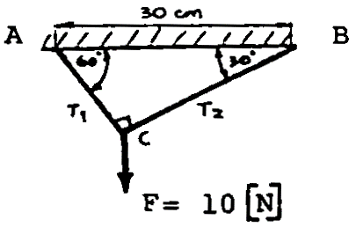
CONTOH
 | Sebuah beban F = 10 [N] digantung dengan dua buah kawat seperti pada gambar. Ditanya : tegangan tali dan jenis tegangannya ( tarik atau tekan ). Dengan metode a. Analitis b. Grafis. c. Kombinasi,

Slide 14
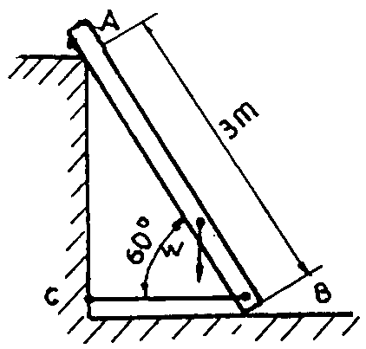
 | Sebuah tangga (tidak homogen) massa 20 [Kg], panjang 3 m disandarkan pada dinding dan pada kaki diikat dengan tali, kedua permukaan sangat halus hingga tidak ada gesekan, kemiringan dari tangga 60º. Ditanyakan : Reaksi pada kedua dinding

Slide 15
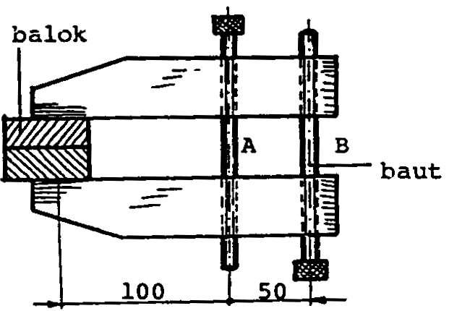
 | Diketahui lihat gambar balok di bawah ini. Balok menerima gaya dari penjepit sebesar 200 [N] Ditanyakan : Reaksi pada baut A dan B

Slide 16
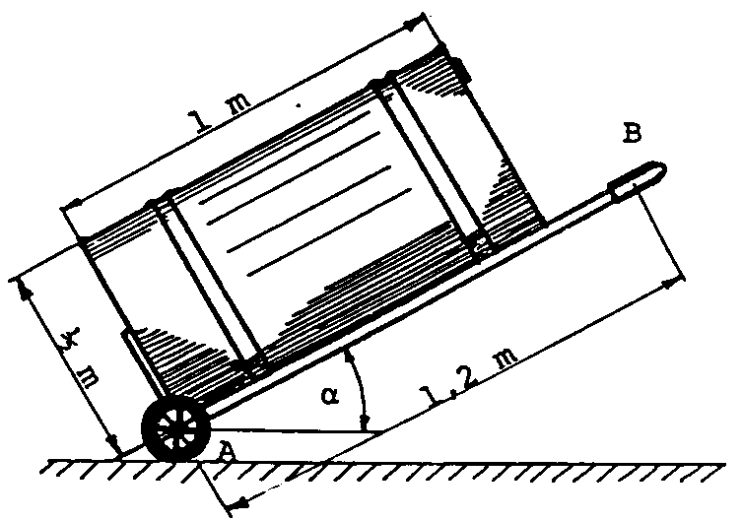
 | Drum berisi 200 liter oli (penuh) dipindahkan de­ngan kereta dorong (lihat gambar di bawah). Dengan sudut α berapakah kereta tersebut didorong , sehingga mengakibatkan beban vertikal pada tangan seringan mungkin. g = 10[m/dt2] dan ρ_{oli} = 0,8

Slide 17
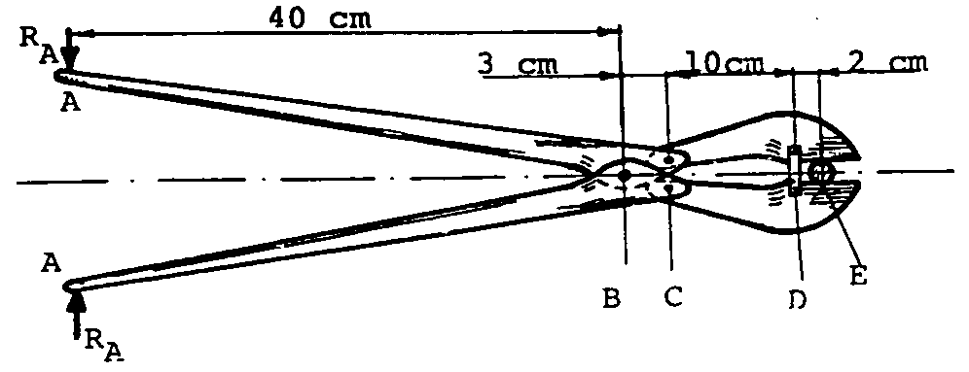
 | Kawat berdiarneter ½ cm dapat terpotong dengan tang bila dibebani gaya sebesar 500 [N]. Berapakah gaya yang harus diberikan pada tangkai tang (lihat gambar tang di bawah).

